Slide 1

TypeScript
Mert Fazla
Seyfullah Kurt
20010310002
20010310026

Slide 2






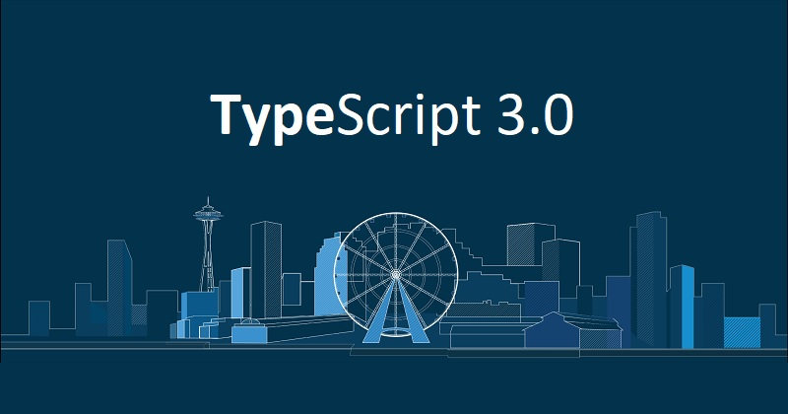
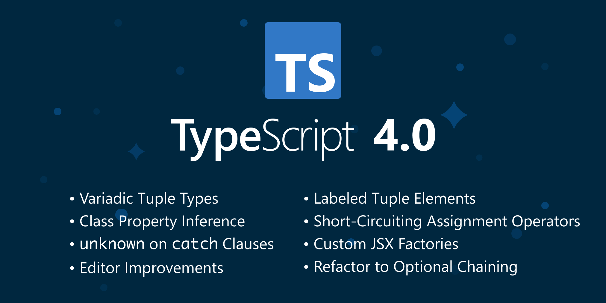


TypeScript Tarihçesi
Miguel De Icaza
Brendan Eich
1995
2012
2014
2016
2018
2020
Netscape’in Bdrendan Eich adında bir çalşışanı 1995 yılında bir script dili olan LiveScript’i geliştirdi ve şirket java ile uyumlu olmamasına karşın bir pazarlama stratejisi olarak java dilinin popülaritesinden faydalanmak amacıyla dili java ile uyumlu hale getirip JavaSript adıyla 4 aralık 1995 tarihinde yayınladı ve günümüze kadar geliştirilmeye devam ediyor.
TypeScript 4.0, 20 Ağustos 2020'de piyasaya sürüldü. 4.0 herhangi bir son değişiklik yapmasa da, Özel JSX Fabrikaları ve Variadic Tuple Türleri gibi dil özelliklerini ekledi.
TypeScript, Microsoft'ta iki yıllık iç geliştirmeden sonra ilk olarak Ekim 2012'de (sürüm 0.8'de) duyurdu. Duyurudan kısa bir süre sonra Miguel de Icaza dilin kendisini övdü, ancak o zamanlar Linux ve OS X'te bulunmayan Microsoft Visual Studio dışında olgun IDE desteğinin olmamasını eleştirdi.
22 Eylül 2016'da TypeScript 2.0 yayımlandı; programcıların isteğe bağlı olarak değişkenlere değer atanmasını engelleme yeteneği de dahil olmak üzere çeşitli özellikler getirildi. Çoğu zaman milyar dolarlık hata olarak adlandırılır.
TypeScript 1.0, 2014 yılında Microsoft'un Build geliştirici konferansında piyasaya sürüldü.
TypeScript 3.0, 30 Temmuz 2018'de piyasaya sürüldü. Spread terimleri ve rest parametreleri için tanımlama grupları ve dil paketleri gibi satış odaklı eklemeler yapıldı.

Slide 3


97%
Kısaca JavaScript
JavaScript (genellikle JS olarak kısaltılır), HTML ve CSS ile birlikte World Wide Web'in temel teknolojilerinden biri olan programlama dilidir . Web sitelerinin %97'sinden fazlası, web sayfası hareketleri için istemci tarafında JavaScript kullanırlar ve kullanılan kodlar genellikle üçüncü taraf kitaplıkları içerir.

Slide 4





TypeScript Nedir?
TypeScript, Microsoft tarafından geliştirilen ve sürdürülen bir programlama dilidir. JavaScript'in katı bir sözdizimsel üst kümesidir ve dile isteğe bağlı statik yazma ekler. TypeScript, büyük uygulamaların ve Transcompile’ların JavaScript'e geliştirilmesi için tasarlanmıştır. TypeScript JavaScript'in bir üst kümesi olduğundan, mevcut JavaScript programları da geçerli TypeScript programlarıdır.
Typescript içerisinde statik tipleri barındırır ve tipler JavaScript geliştirme aşamasında kontrollü, kolay ve hızlı şekilde, yeniden düzenlenebilir uygulama geliştirme imkanı sağlar. Tipler isteğe bağlıdır ancak bileşenler arasındaki arabirimleri tanımlamamıza ve davranışları hakkında bilgi edinmemize olanak sağlar.
Kısaca typescript bizler için bir geliştirme ortamı sunar ve sonunda Plain Javascript olarak derlenmiş çıktı verir.

Slide 5
TypeScript’in Avantajları
+
Sınıf tabanlı objelere sahip olduğu için büyük çaplı projelerde daha işlevseldir.
+
Debugger özelliği sayesinde hataları direk olarak ide üzerinde görebilmenizi sağlar.
Modüler yapıya sahip olması sayesinde bir TypeScript dosyasını başka bir dosyadan çalıştırmamıza olanak sağlar.
+
+
TypeScript, kullanılan verileri tanımlamak için statik tiplemeye izin verir.

Slide 6
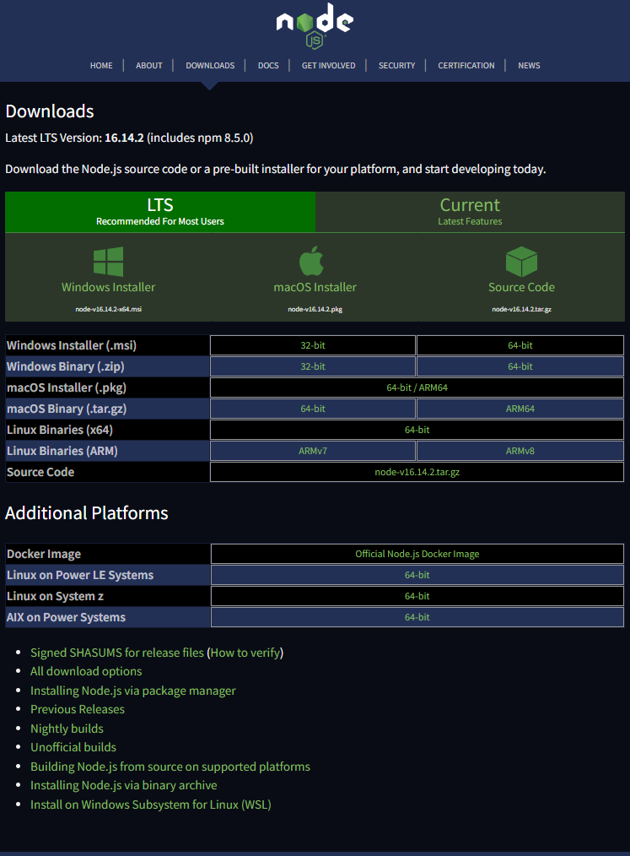
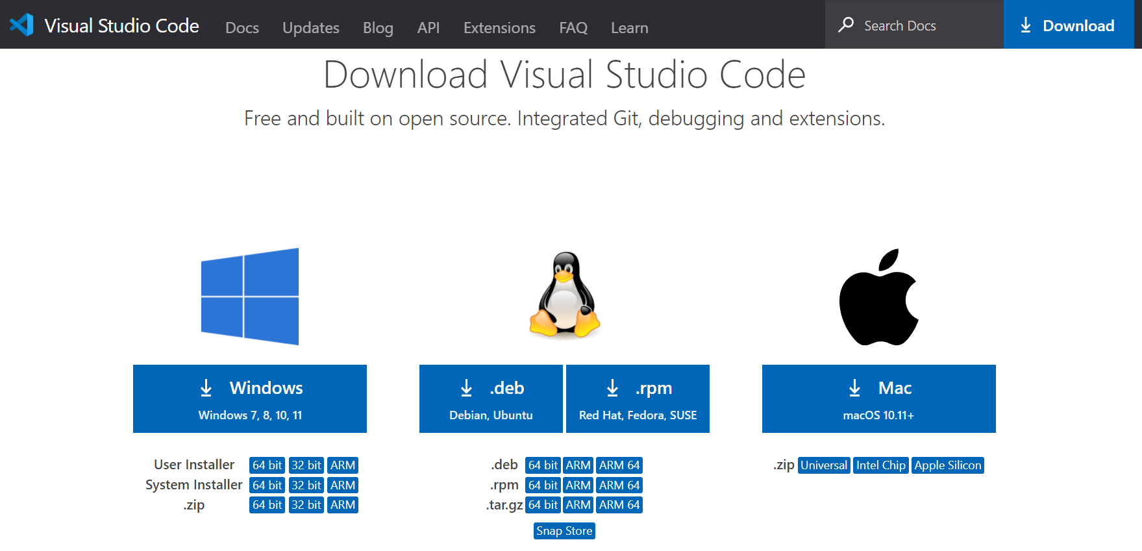
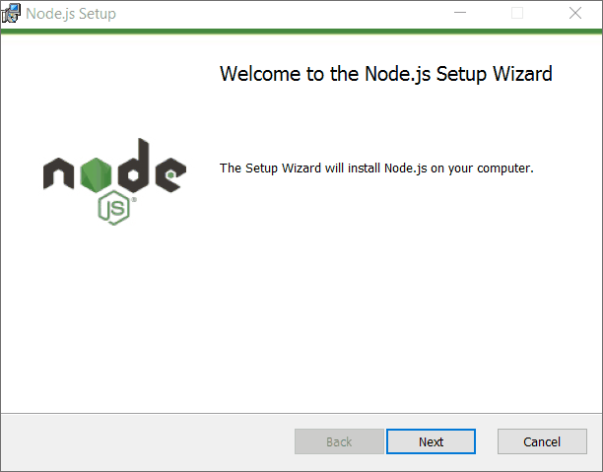
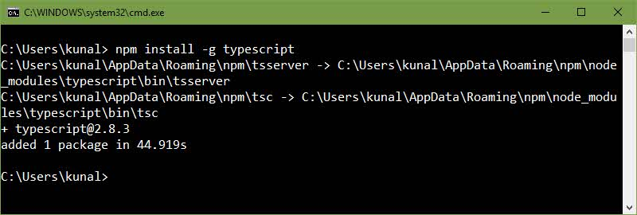

TypeScript Kurulum
Bu işlemleri tamamladıktan sonra TypeScript destekli herhangi bir IDE’ üzerinden kod yazmaya başlayabilirsiniz ama TypeScript için https://code.visualstudio.com/download üzerinden wisual studio code idesini indirmenizi tavsiye ederiz.
Node.js ile birlikte sisteminize npm (node package manager) de kurulacak. Kurulum işlemleri tamamlandıktan sonra terminalinize TypeScript kurulum komutunu yazdıktan sonra kurulum işlemlrinizi tamamlamış olacaksınız.
İlk olarak bilgisayarımıza Node.js kurmamız gerekiyor. Kurulum dosyalarını https://nodejs.org/en/download/ adresi üzerinden indirebilirsiniz. Eğer bir Linux dağıtımı kullanıyorsanız dağıtımın paket yöneticisinden de kurulum gerçekleştirebilirsiniz.
npm install -g typescript

Slide 7
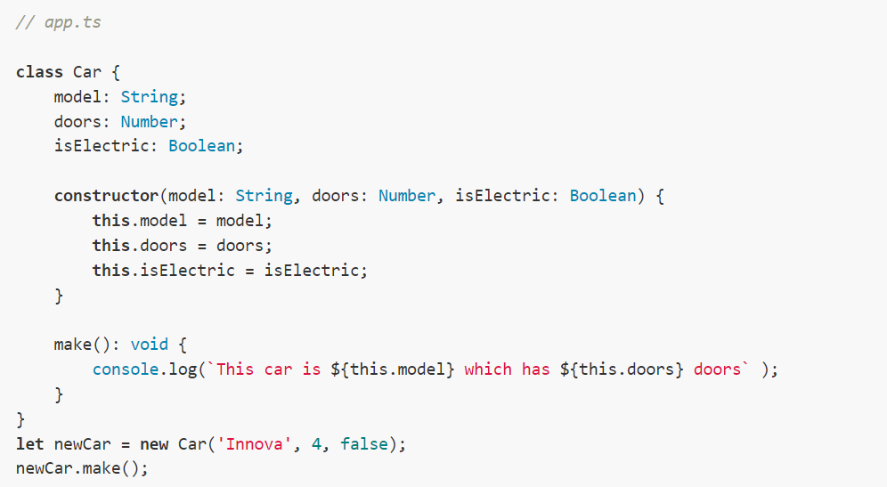

KOD ÖRNEKLERİ
// Car adında bir class oluşturduk
// değişkenleri ekledik ve türlerini belirledik
// yapıcı metod ekledik
// elemanları belirledik
// değişkenleri nesnelere atadik
// make adında değer döndürülmeyen metot oluşturduk
// metodun konsola «bu araba x model ve y adet kapıya sahip» yazdırmasını sağladık
// objeyi oluşturduk
// objedeki make metodunu çalıştırdık

Slide 8
TEŞEKKÜRLER

Slide 9
